Slide 1
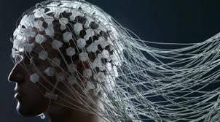
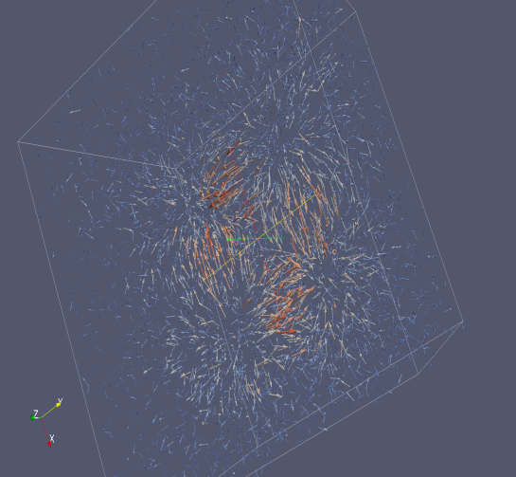
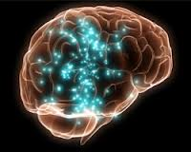




Μοντελοποίηση του ανθρώπινου εγκεφάλου σε διάφορες μορφές άνοιας

Slide 2
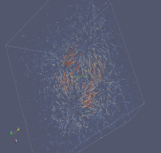
Maria’s vision:
Δημιουργία ενός εργαλείου χαρτογράφησης του εγκεφάλου
Κατανόηση της λειτουργίας του εγκεφάλου σε διάφορες καταστάσεις νοητικών απαιτήσεων και συνθηκών
Χρήση των αποτελεσμάτων στο σχεδιασμό έξυπνων συστημάτων υποβοήθησης ατόμων
Notes:
Create a tool for brain mapping that is cheaper and easier to use than conventional methods, e.g., fMRI and MEG and more accurate than the existing EEG-based reconstruction methods, e.g. LAURA, LORETA and sLORETA
to better understanding the abilities of a mind of the healthy and the patients with cognitive impairment
to design intelligent assistive environments and improve functionalities of patients with Alzheimer’s Disease

Slide 3
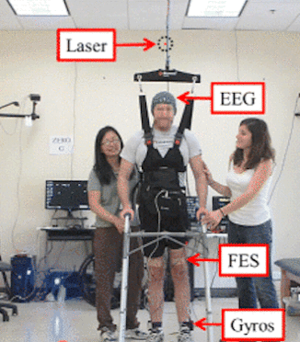
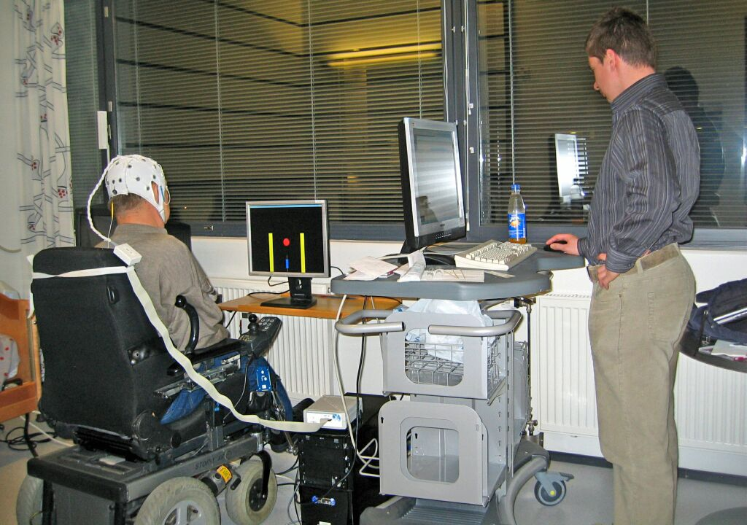
Maria’s vision:
Πληθυσμιακές ομάδες που μπορούν επωφεληθούν
  Πάσχοντες από Άνοια (Dementia)
  Πάσχοντες από Ήπια Νοητική Διαταραχή (MCI)
  Άτομα με τετραπληγία/παραπληγία
  Πάσχοντες από την ασθένεια του Parkinson
  Πάσχοντες από νευρομυϊκές παθήσεις
  Πάσχοντες από Σκλήρυνση κατά Πλάκας
  Πάσχοντες από κρίσεις επιληψίας
Notes:
Create a tool for brain mapping that is cheaper and easier to use than conventional methods, e.g., fMRI and MEG and more accurate than the existing EEG-based reconstruction methods, e.g. LAURA, LORETA and sLORETA
to better understanding the abilities of a mind of the healthy and the patients with cognitive impairment
to design intelligent assistive environments and improve functionalities of patients with Alzheimer’s Disease

Slide 4
Maria’s vision:
Δημιουργία ενός εργαλείου χαρτογράφησης του εγκεφάλου
Κατανόηση της λειτουργίας του εγκεφάλου σε διάφορες καταστάσεις νοητικών απαιτήσεων και συνθηκών
Χρήση των αποτελεσμάτων στο σχεδιασμό έξυπνων συστημάτων υποβοήθησης ατόμων
Notes:
Create a tool for brain mapping that is cheaper and easier to use than conventional methods, e.g., fMRI and MEG and more accurate than the existing EEG-based reconstruction methods, e.g. LAURA, LORETA and sLORETA
to better understanding the abilities of a mind of the healthy and the patients with cognitive impairment
to design intelligent assistive environments and improve functionalities of patients with Alzheimer’s Disease

Slide 5
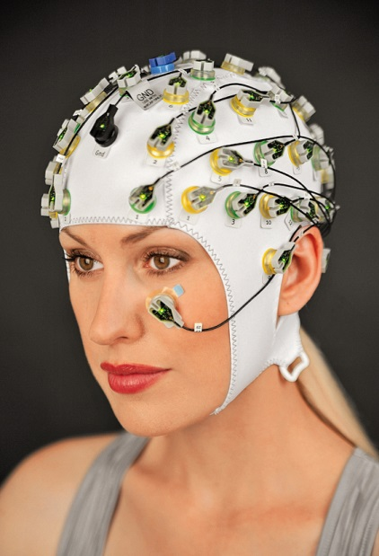
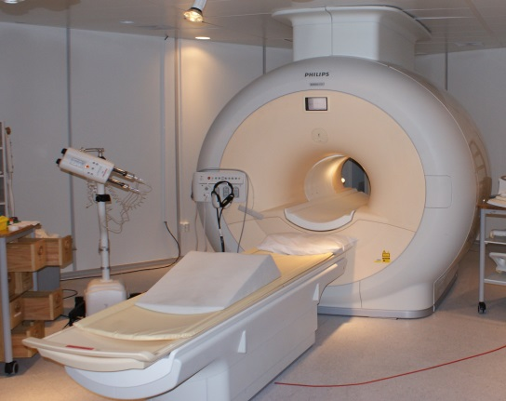
Χαρτογράφηση εγκεφάλου
  Με ηλεκτροεγκεφαλογράφημα
  Το ηλεκτροεγκεφαλογράφημα (ΗΕΓ) είναι η καταγραφή της ηλεκτρικής δραστηριότητας του εγκεφάλου μέσω ηλεκτροδίων που τοποθετούνται στο δέρμα του κεφαλιού. Η πρώτη επιτυχής καταγραφή ανθρώπινου ηλεκτροεγκεφαλογραφήματος έγινε το 1924.
  Με μαγνητική τοπογραφία (ΜRI)
  Η μαγνητική τομογραφία είναι μία ακτινολογική
  μέθοδος απεικόνισης του εσωτερικού ενός οργανισμού και δίνει τη δυνατότητα του ακριβούς εντοπισμού του σημείου του εγκεφάλου που παρουσιάζει την ηλεκτρική δραστηριότητα

Slide 6
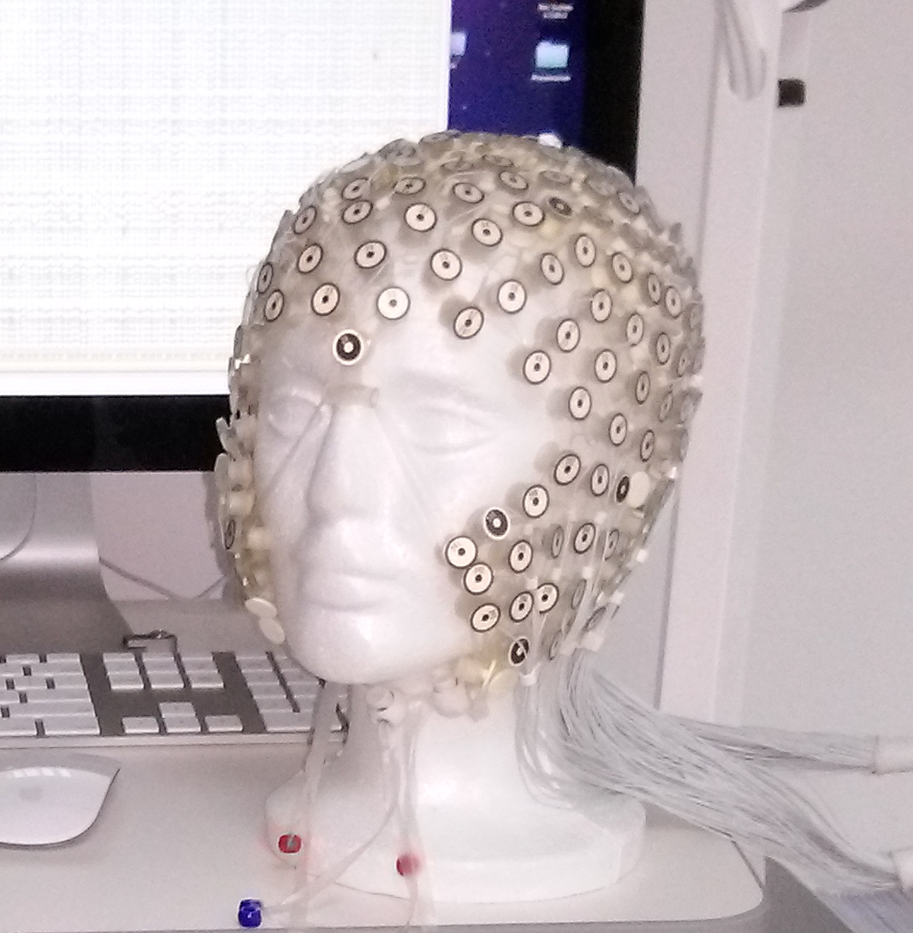
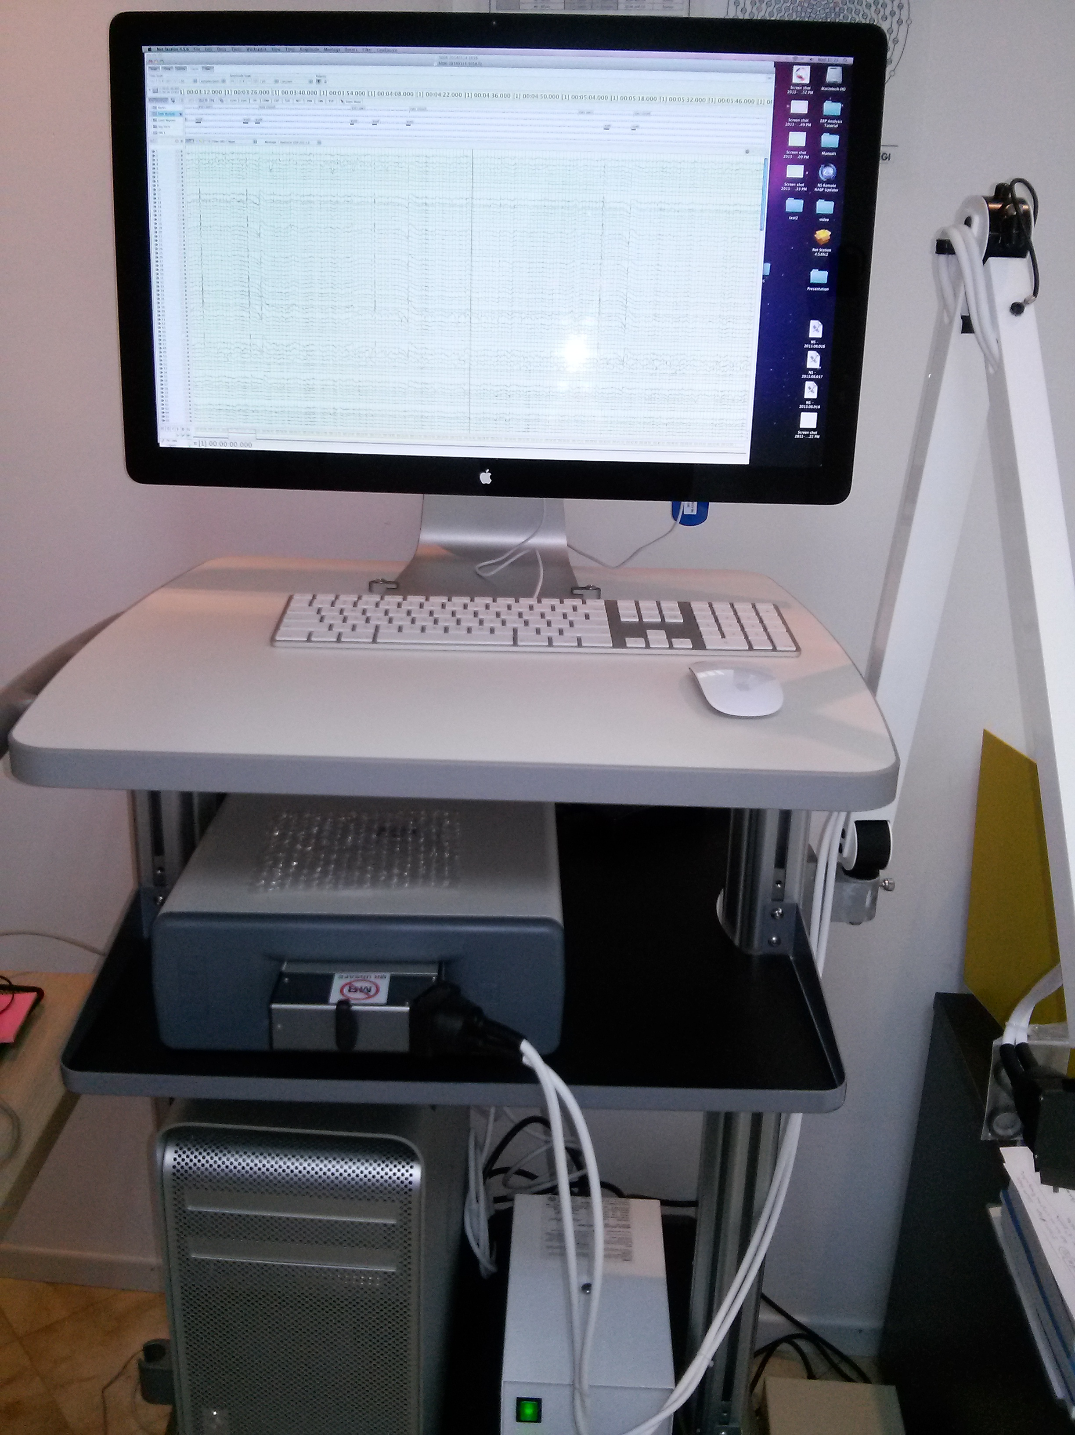
Εγκεφαλογράφος Υψηλής Ανάλυσης

Slide 7
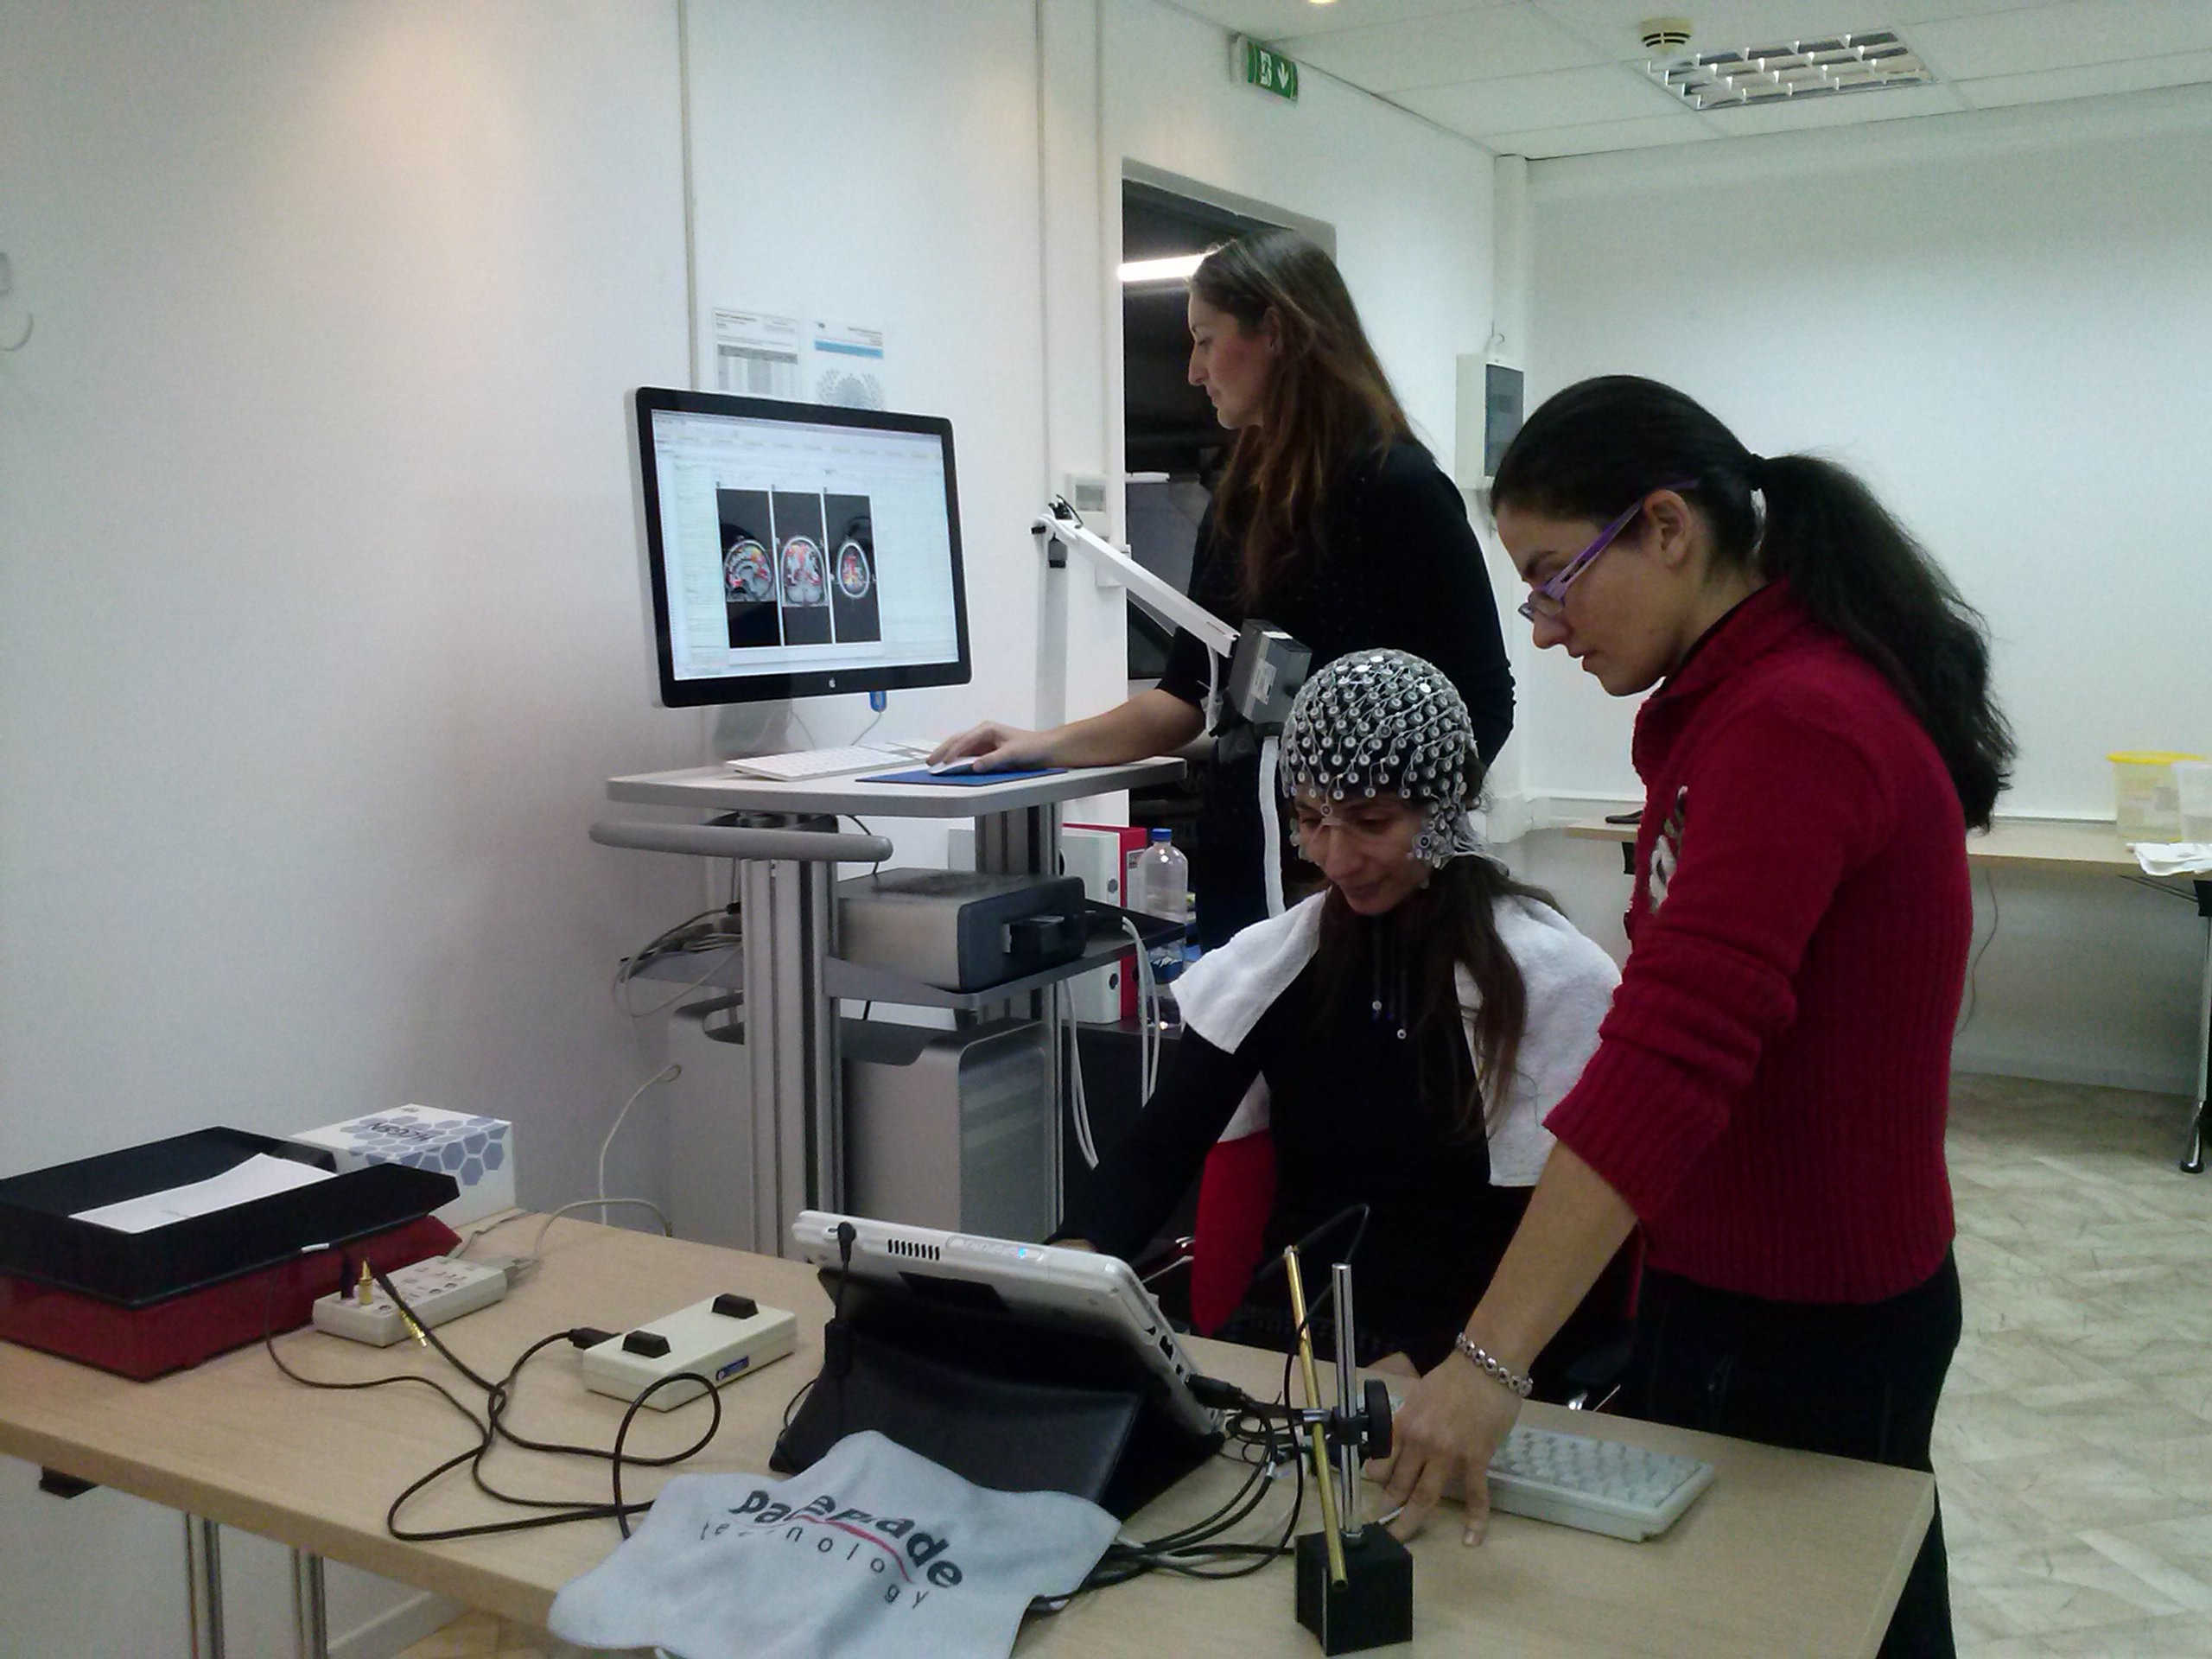

Slide 8
Maria’s vision:
Δημιουργία ενός εργαλείου χαρτογράφησης του εγκεφάλου
Κατανόηση της λειτουργίας του εγκεφάλου σε διάφορες καταστάσεις νοητικών απαιτήσεων και συνθηκών
Χρήση των αποτελεσμάτων στο σχεδιασμό έξυπνων συστημάτων υποβοήθησης ατόμων
Notes:
Create a tool for brain mapping that is cheaper and easier to use than conventional methods, e.g., fMRI and MEG and more accurate than the existing EEG-based reconstruction methods, e.g. LAURA, LORETA and sLORETA
to better understanding the abilities of a mind of the healthy and the patients with cognitive impairment
to design intelligent assistive environments and improve functionalities of patients with Alzheimer’s Disease

Slide 9
Design of assistive environments
Προσδιορισμός του τρόπου λειτουργίας του εγκεφάλου
  Σε απλές νοητικές διεργασίες
  Σε σύνθετες νοητικές διεργασίες
Χωρισμός ατόμων σε ομάδες ανάλογα με συγκεκριμένα χαρακτηριστικά Φύλο
  Ηλικία
  Νευρολογικές παθήσεις
  Φύλο
Δημιουργία ερευνητικού πρωτοκόλλου που περιλαμβάνει διάφορα τεστ:
  Μνήμης
  Οπτικής Προσοχής
  Ακουστικά
Notes:
Researchers found that emotional control and working memory rely upon some of the same brain areas (including the frontoparietal area and the amygdala). Since these two functions share the same brain pathways, strengthening one could strengthen the other.
9

Slide 10
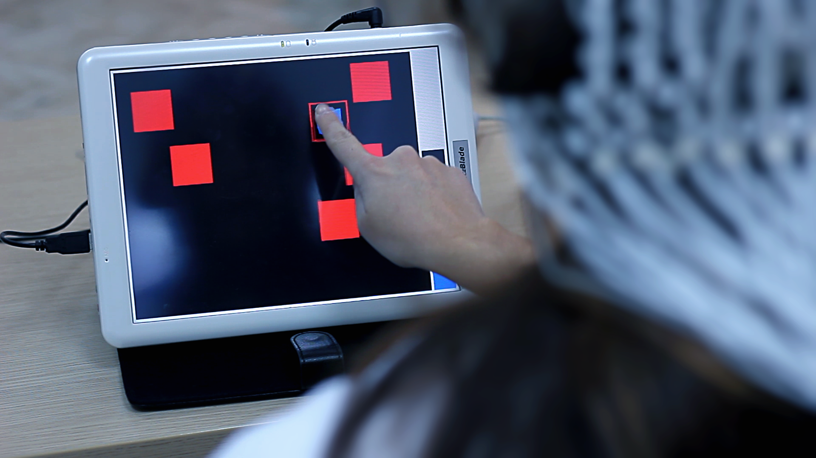
Τεστ νοητικών διεργασιών

Slide 11
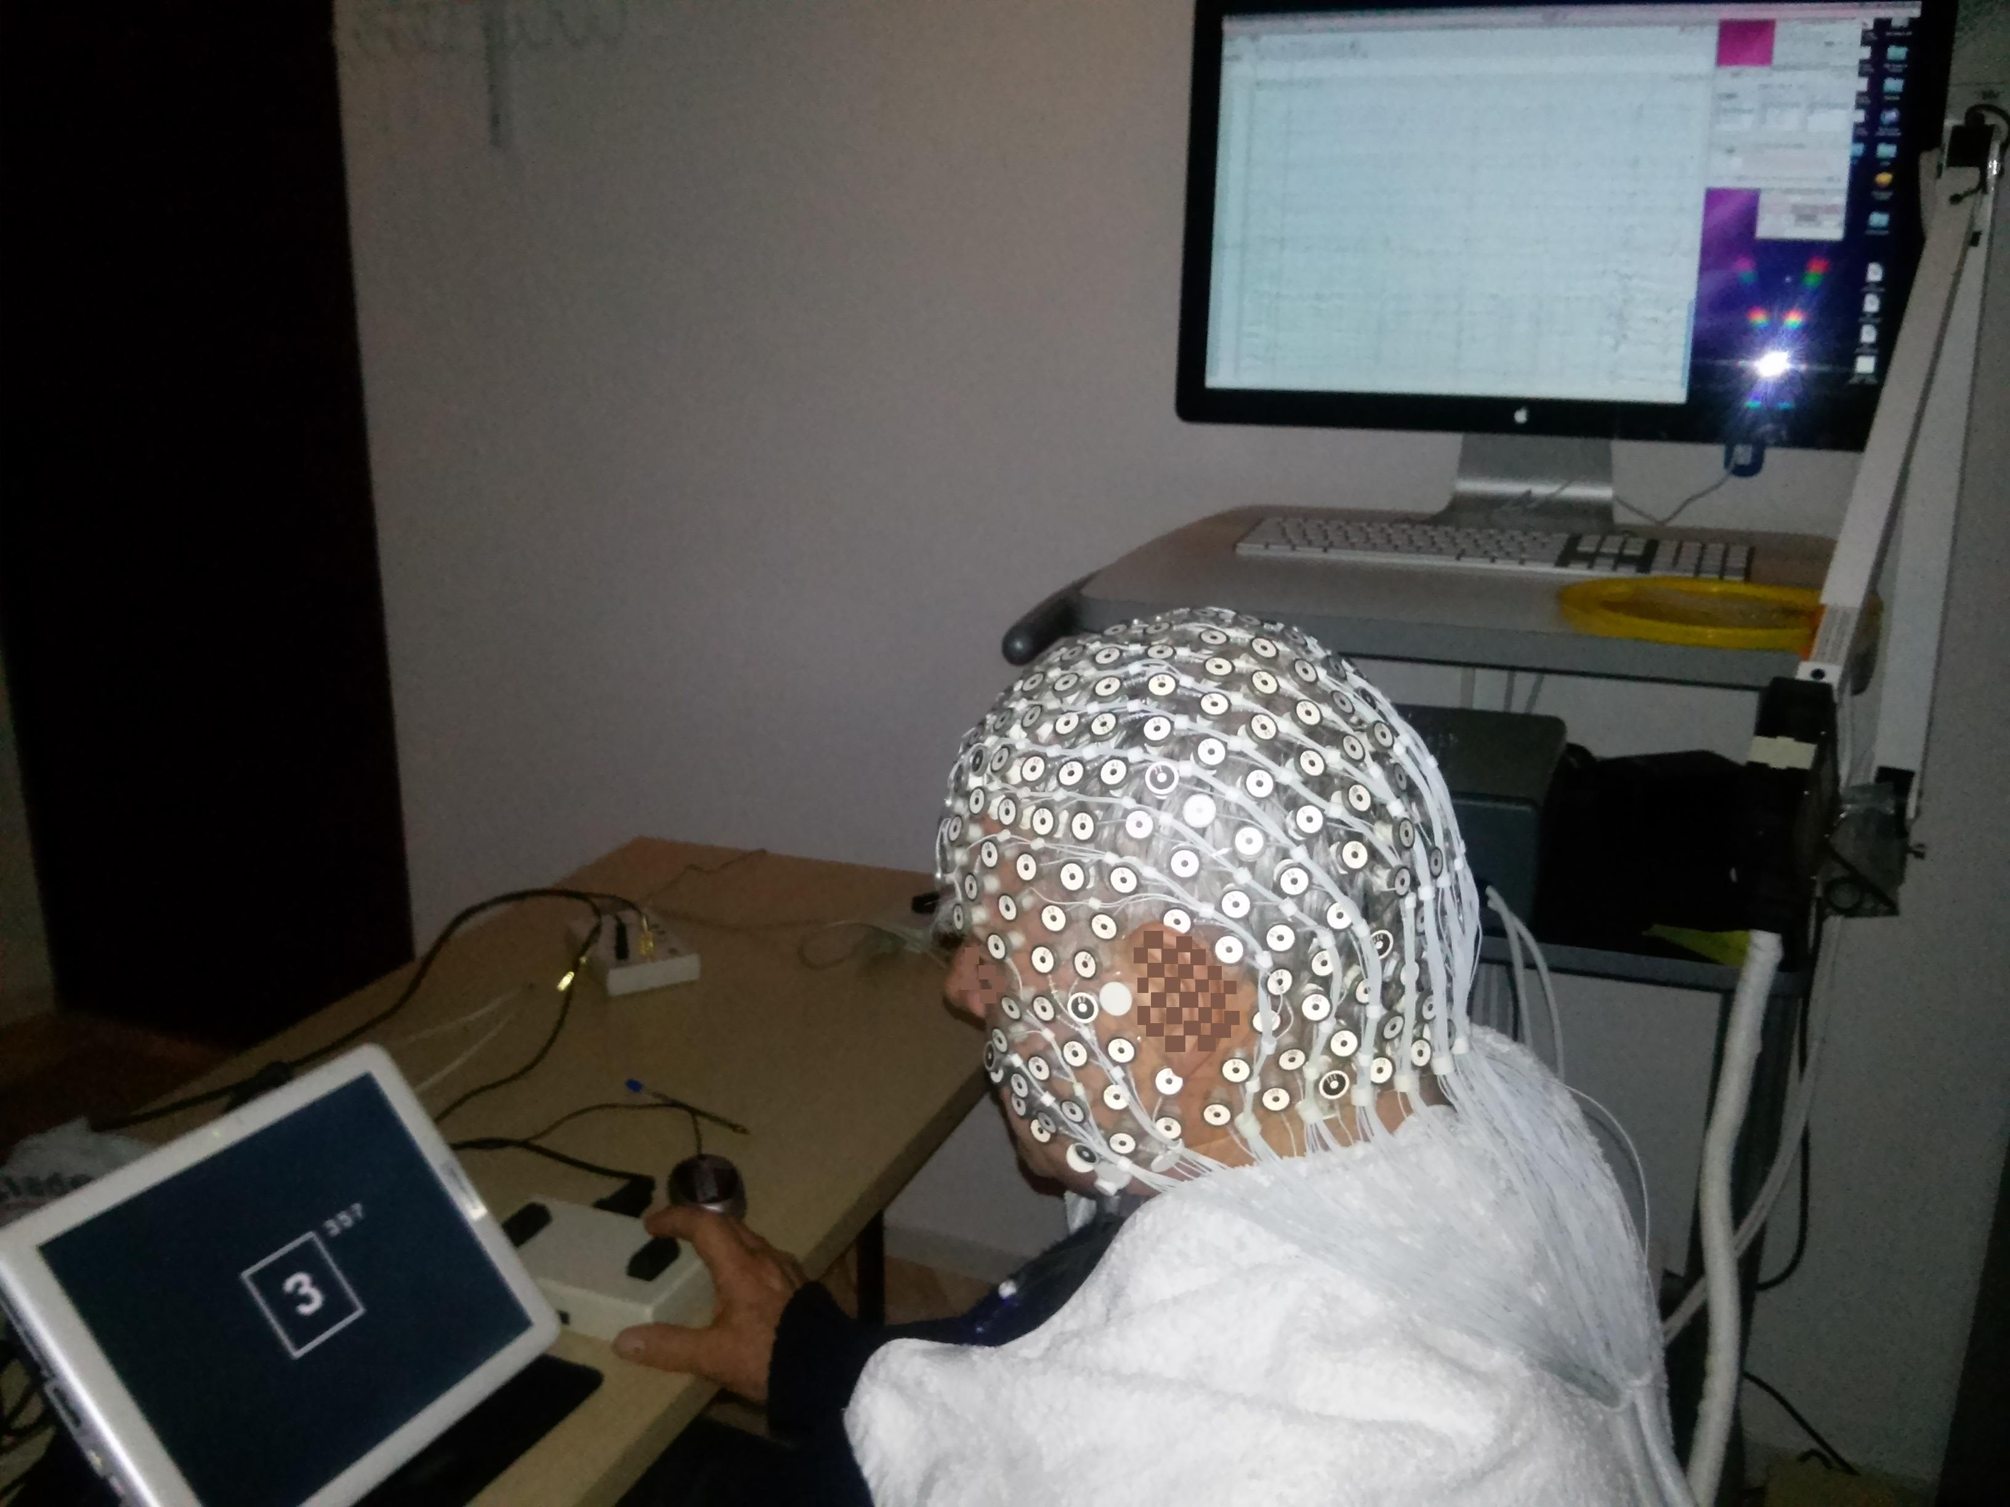

Slide 12
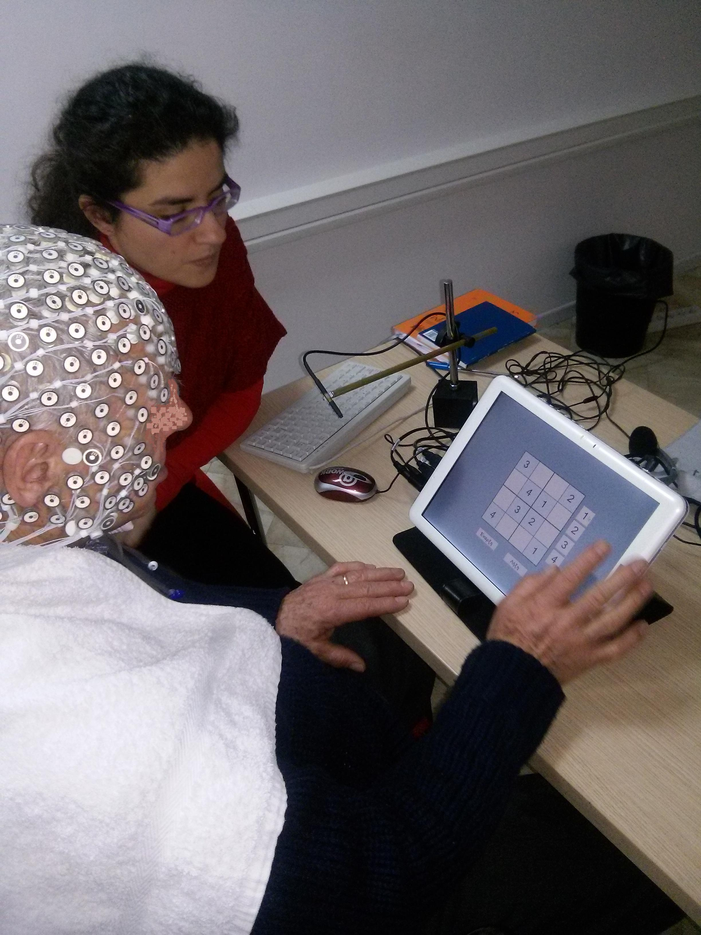

Slide 13
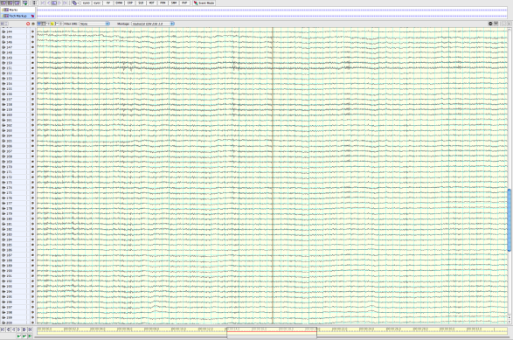
Μη επεξεργασμένα δεδομένα από την καταγραφή της ηλεκτρικής δραστηριότητας του εγκεφάλου
Οπτικοποίηση των δεδομένων στον χρόνο και τη συχνότητα

Slide 14
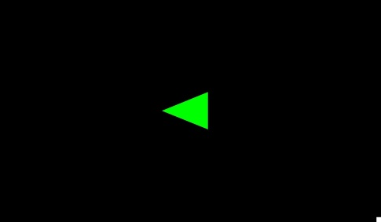
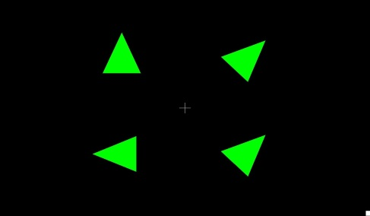
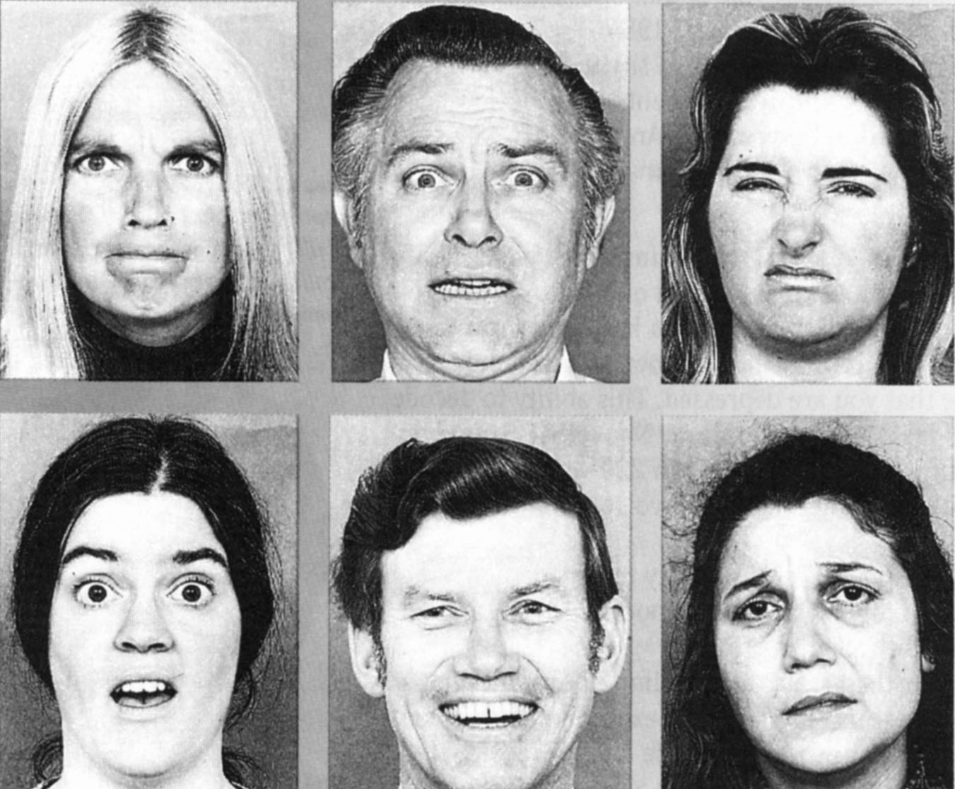
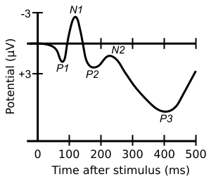
Στην κυματομορφή μελετώνται τα προκλητά δυναμικά που αποτελούν την αντίδραση του εγκεφάλου σε εξωτερικά ερεθίσματα (οπτικά, αισθητικά, ακουστικά, κινητικά)
Τρίγωνο «στόχος»
Εντοπίστε το τρίγωνο «στόχο»
Τα δύο μέτρα για τη μελέτη των προκλητών δυναμικών είναι το ποσό της εγκεφαλικής αντίδρασης (μV) και ο χρόνος (ms) που αυτή συμβαίνει

Slide 15
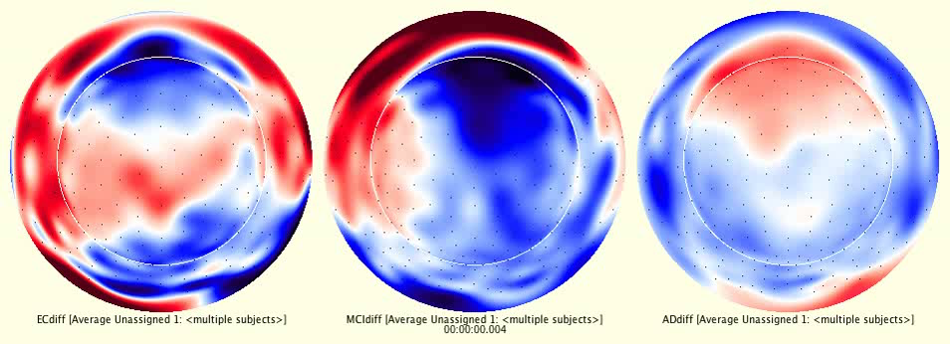
Τοπογραφική αποτύπωση του εγκεφάλου
Μελέτη των περιοχών και του ποσοστού ενεργοποίησης

Slide 16
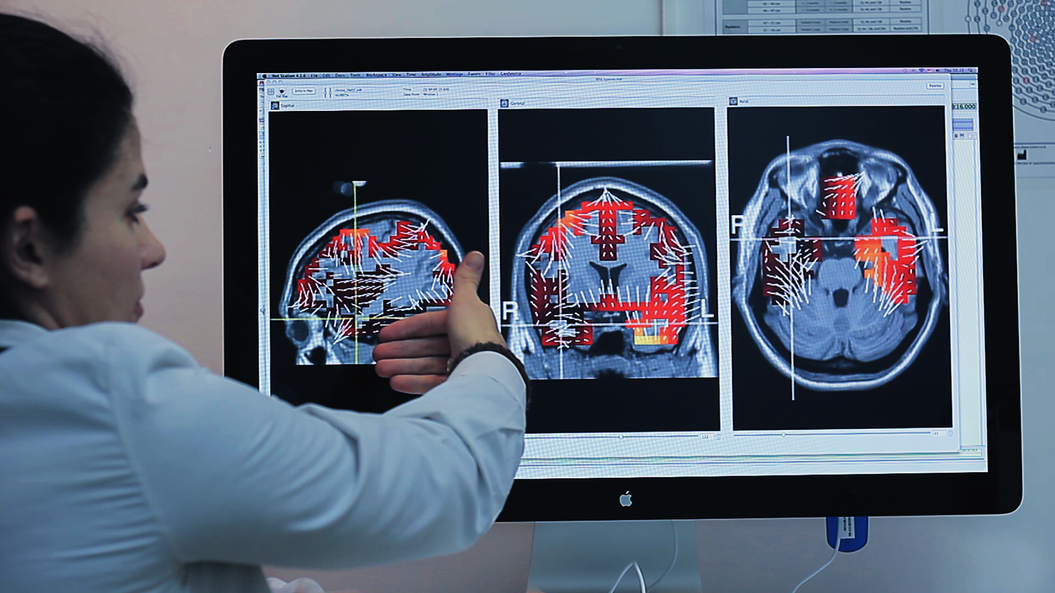
Οπτικοποίηση των εσωτερικών διεργασιών (ΜRI)

Slide 17
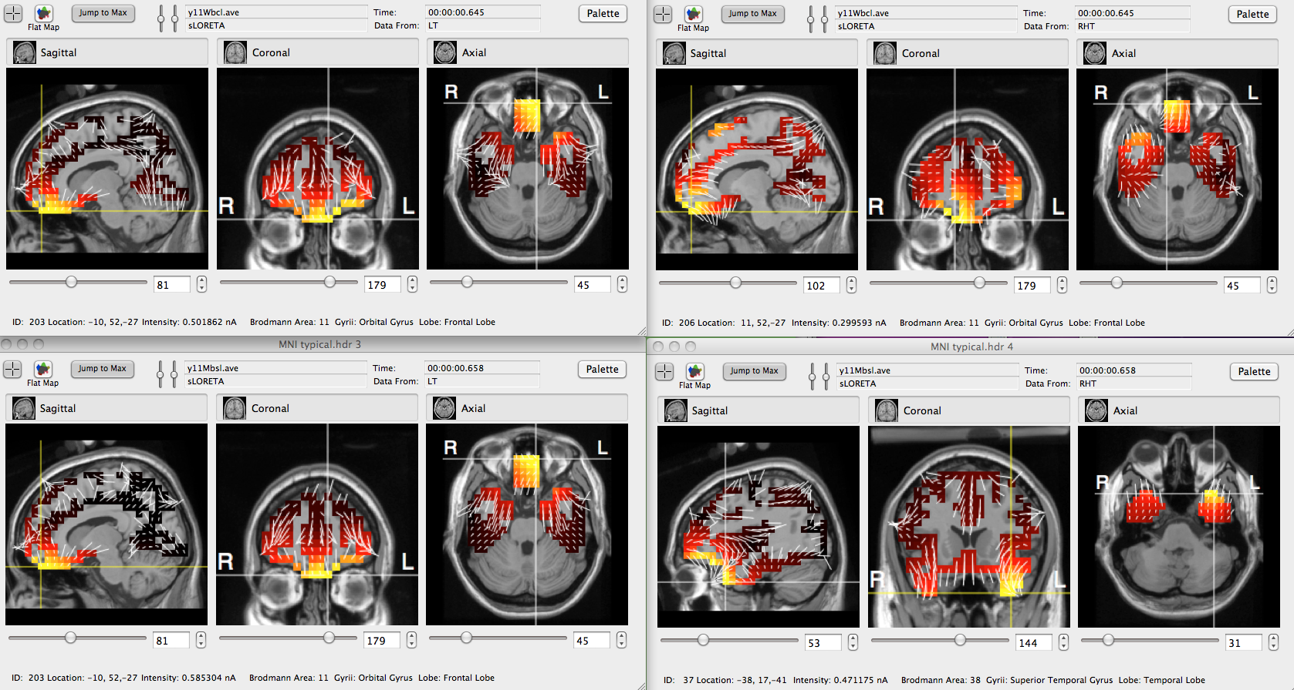
CBP - Εργαστήριο επεξεργασίας νοητικών διεργασιών
Ανίχνευση διαφορών λόγω φύλου
Γυναίκες
Άνδρες
Notes:
Similarities vs differences in simple cognitive tests between the two genders
Identifying the differences due to gender/age on healthy subjects we can understand which differences are due to cognitive impairment
17

Slide 18
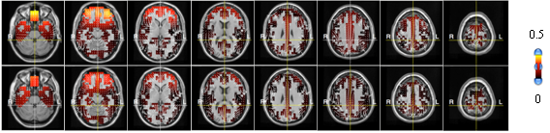
Ανίχνευση διαφορών λόγω ηλικίας
Νέοι
Ηλικιωμένοι
Notes:
Lower activation in elderly at the response to sound identification experiment
18

Slide 19
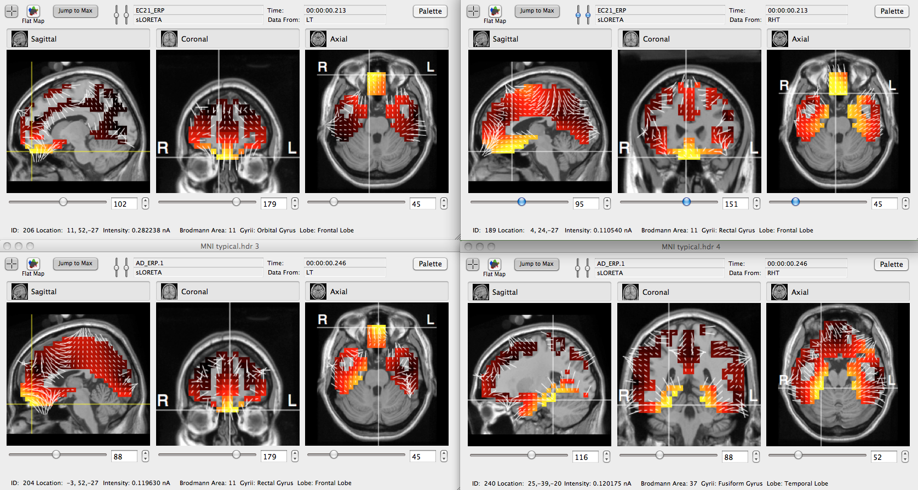
CBP - Εργαστήριο επεξεργασίας νοητικών διεργασιών
Ανίχνευση διαφορών λόγω νευροεκφυλιστικών ασθενειών
Υγιής
AD
Notes:
The effect of the cognitive impairment due to Alzheimer’s disease.
Patients with AD have delayed response in the simple cognitive test of sound identification
The source of brain activation is shifted from the frontal lobe to the fusiform gyrus (parahipoccampal) due to the cognitive impairment. This could mean that the responses seem to be more intuitive than cognitive.

Slide 20
Maria’s vision:
Δημιουργία ενός εργαλείου χαρτογράφησης του εγκεφάλου
Κατανόηση της λειτουργίας του εγκεφάλου σε διάφορες καταστάσεις νοητικών απαιτήσεων και συνθηκών
Χρήση των αποτελεσμάτων στο σχεδιασμό έξυπνων συστημάτων υποβοήθησης ατόμων
Notes:
Create a tool for brain mapping that is cheaper and easier to use than conventional methods, e.g., fMRI and MEG and more accurate than the existing EEG-based reconstruction methods, e.g. LAURA, LORETA and sLORETA
to better understanding the abilities of a mind of the healthy and the patients with cognitive impairment
to design intelligent assistive environments and improve functionalities of patients with Alzheimer’s Disease

Slide 21
Ανάδειξη των περιοχών δυσλειτουργίας
  Καλύτερη κατανόηση του τρόπου λειτουργίας του ανθρώπινου εγκεφάλου
  Υποβοήθηση ιατρικών και φαρμακευτικών μελετών
Δημιουργία εξατομίκευμενων τεστ για κάθε συμμετέχοντα ανάλογα με:
  Ηλικία
  Νευρολογικές παθήσεις
  Φύλο
Δημιουργία διεπαφής ανθρώπινου εγκεφάλου – ηλεκτρονικού υπολογιστή
  Πλοήγηση στον Η/Υ με τη σκέψη και το βλέμμα χωρίς τη χρήση πληκτρολογίου και ποντικιού

Slide 22
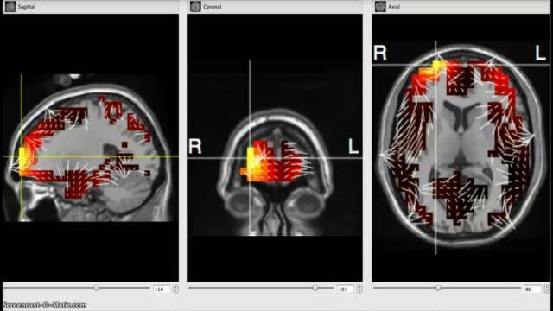
Ανάδειξη των περιοχών δυσλειτουργίας
Notes:
Researchers found that emotional control and working memory rely upon some of the same brain areas (including the frontoparietal area and the amygdala). Since these two functions share the same brain pathways, strengthening one could strengthen the other. Identify the regions that have been affected due to the cognitive impairment and try to spot how the malfunctioning areas can be triggered. (For instance, it has been proven that when you trigger a person with emotions then the performance of the memory improves.)

Slide 23
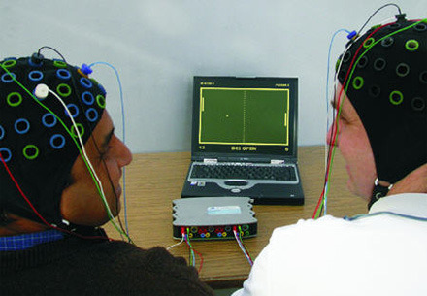
Δημιουργία διεπαφής ανθρώπου/υπολογιστή
Έχει ως απώτερο σκοπό έχουν την επίτευξη αλληλεπίδρασης και επικοινωνίας μεταξύ του ανθρώπινου νευρικού και ενός υπολογιστή
Το προγραμματιστικό περιβάλλον της διεπαφής θα πρέπει να:
  “διαβάσει” την πυροδότηση των νευρώνων
  να “ερμηνεύσει” αυτή την πυροδότηση
  να εκτελέσει την αντίστοιχη λειτουργία που συνδέεται με την ερμηνεία της πυροδότησής τους
Στις πρώτες έρευνας (1999) ο Δρ. Chapin εκπαίδευσε ποντίκια ώστε να κινούν ένα στοιχειώδες τεχνητό “χέρι” προκειμένου να λάβουν νερό.

Slide 24
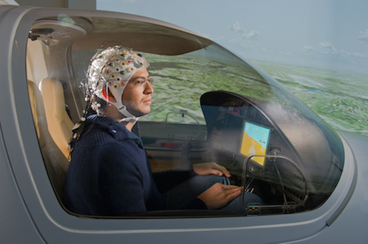
Το μέλλον…
Επιταχύνει την απόκτηση γνώσης
  Ερευνητές μελέτησαν τον τρόπο λειτουργίας του εγκεφάλου έμπειρων πιλοτών κατά τη διάρκεια της πτήσης και με κατάλληλες μεθόδους διέγειραν τον εγκέφαλο εκπαιδευόμενων, ώστε να αναπτύξουν γρηγορότερα τις δεξιότητές τους στην πτήση αεροσκαφών

Slide 25
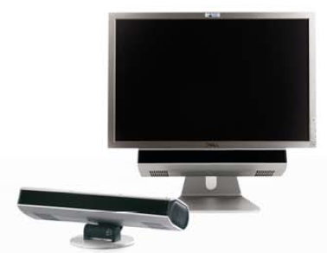
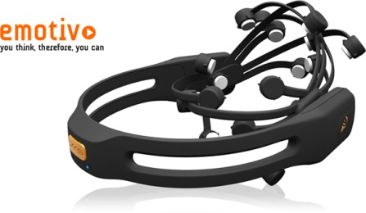
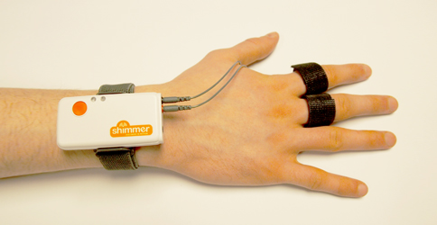
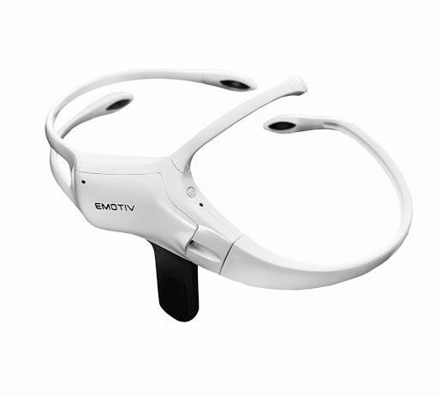
Το εργαστήριο επεξεργασίας του γνωστικού σήματος (ΕΚΕΤΑ/ΙΠΤΗΛ)
Εξοπλισμός εργαστήριου
  Εγκεφαλογράφος υψηλής συχνότητας (Geodesic EEG System – GES 300)
  Ανιχνευτής οφθαλμικών κινήσεων (SMI REDn)
  Εγκεφαλογράφος Emotiv Epoc
  Εγκεφαλογράφος Emotiv Insight
  Αισθητήρας Shimmer3 GSR+

Slide 26
Τα επιδοτούμενα προγράμματα του εργαστηρίου
CBP (Cognitive Signal Brain Processing)
  http://cbp.iti.gr/
  Xρηματοδοτήθηκε από την Γενική Γραμματεία Έρευνας και Τεχνολογίας, στα πλαίσια της δράσης ΑΡΙΣΤΕΙΑ, ΕΣΠΑ 2007-2013
  Στόχευε στη δημιουργία εξατομικευμένων τεστ για άτομα πάσχοντα από άνοια (Alzheimer) και Ήπια Νοητική Διαταραχή (MCI)
MAMEM (Multimedia Authoring & Management
using your Eyes & Mind)
http://www.mamem.eu/
  Xρηματοδοτείται από την Ευρωπαϊκή Ένωση στα πλαίσια του προγράμματος Horizon 2020
  Στοχεύει στη δημιουργία διεπαφής ανθρώπινου εγκεφάλου-υπολογιστή

Slide 27
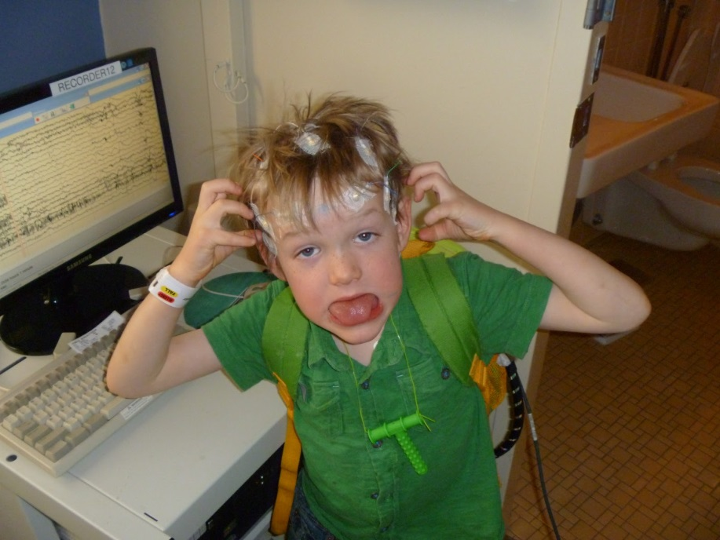
Ευχαριστώ για την προσοχή σας!!!!

